Slide 1


Slide 2






تعيين تلميذ(ة) للإجابة.
توجيهات و شرح التعليمات.
عرض فيديو.
المرور بين الصفوف للمساعدة و تصحيح الإنجازات.
عمل في ثنائيات.
نهاية الشريط، المرور إلى الشريحة الموالية.

Slide 3

تنظيم حصص الأسبوع التربوي الرابع
اليوم 4 -
اليوم 1 -
افتتاح الحصة.
ورشة الكتابة: إنتاج كتابي –الحصة 3 .
ورشة الكتابة : إنتاج كتابي - الحصة 4.
افتتاح الحصة.
الأساليب.
الاستماع والتحدث.
اليوم 5 -
اليوم2 -
افتتاح الحصة.
قراءة : استثمار النص.
ورشة الكتابة : إنتاج كتابي - الحصة 5 .
افتتاح الحصة.
قراءة : التوقع والتحقق الفهم العام.
قراءة : تعلم استراتيجية الفهم .
اليوم 6 -
اليوم 3 -
نشاط اعتيادي (30)
شكل و فهم (40)
افتتاح الحصة .
قراءة : استثمار الاستراتيجية.
ورشة الكتابة: تراكيب.
Révision
Lecture offerte

Slide 4






هيكلة حصة اليوم
- 01 النشاط الاعتيادي
تحدي الفهم
02- أساليب
أَساليب التعبير عن الرأي (2)
- 02استماع وتحدث
"اَلشّايُ الْمَغْرِبِيُّ": الحصة الثانية
أخذ الكلمة للتحدث

Slide 5
توجيه
الوضعية التقويمية للطلاقة توجد في نهاية الحصة.
يتم تقويم الطلاقة طيلة أيام الأسبوع الرابع من المرحلة الثالثة.
تمرر الوضعية التقويمية لعدد محدود من المتعلمين كل يوم على أساس تغطية مجموع القسم نهاية الأسبوع.
يتم تقويم التحدث خلال الأسبوع الخامس .

Slide 6

عند نهاية الحصة
على الأقل % 80 من المتعلمين سيكونون قادرين على:
توظيف أساليب التعبير عن الرأي في الإنتاج الشفهي والكتابي.
تقديم عرض عن رمز من رموز الثقافة المغربية.

Slide 7

افتتاح الحصة
افتتاح الحصة
الترحيب.
تدبير السلوك.
تحدي الفهم.

Slide 8

مرحبا بكم ، سننطلق في حصة اللغة العربية.
اختــتام الحــصة
استماع وتحدث
أساليب
افتتاح الحصة

Slide 9




قبل أن نبدأ حصة اليوم سأذكركم بشروط الحصول على نجمة السلوك الجيد.
في كل حصة سيفوز ثلاثة منكم بالنجمة
اختــتام الحــصة
استماع وتحدث
أساليب
افتتاح الحصة
أَثْناءَ ٱلْعَمَلِ في ثُنائِيّاتٍ أُقَدِّمٌ إِجابَتي لِزَميلي وَ أُناقِشُ إِجابَتَهُ.
أَلْتَزِمُ بِإِجْراءاتِ ٱسْتِعْمالِ ٱلْأَلْواح.
أَتَحَدَّثُ بِلُغَةٍ عَرَبِيَّةٍ سَليمَةٍ مِنَ ٱلأَخْطاءِ.
أُشارِكُ دونَ ٱلْخَوْفِ مِنَ ٱلْخَطَأِ.

Slide 10


ضعوا اللوحة والكراسة في القمطر.
اختــتام الحــصة
استماع وتحدث
أساليب
افتتاح الحصة

Slide 11

انشطة اعتيادية
تحدي الفهم

Slide 12

في حصة اليوم، ستتدربون على الإجابة بسرعة عن أسئلة للفهم على شكل اختيار من متعدد.
اختــتام الحــصة
استماع وتحدث
أساليب
افتتاح الحصة

Slide 13

خذوا ألواحكم.
اختــتام الحــصة
استماع وتحدث
أساليب
افتتاح الحصة

Slide 14
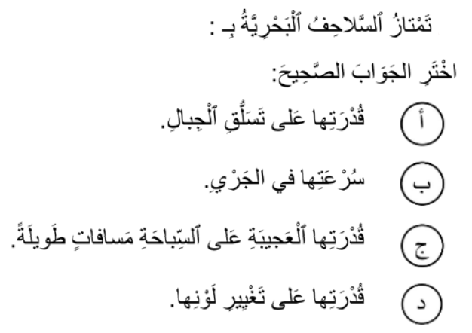
اقرؤوا السؤال جيدا . حددوا المطلوب. تذكروا كل الاختيارات المقدمة.
اختــتام الحــصة
استماع وتحدث
أساليب
افتتاح الحصة

Slide 15
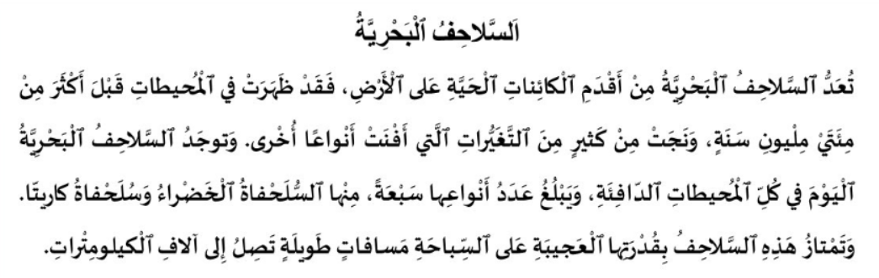
ابحثوا عن الجواب في النص . انتبهوا سيختفي النص بعد 15 ثانية.
اختــتام الحــصة
استماع وتحدث
أساليب
افتتاح الحصة

Slide 16
أجيبوا عن السؤال التالي على ألواحكم
اختــتام الحــصة
استماع وتحدث
أساليب
افتتاح الحصة

Slide 17
صححوا. من وجد الإجابة الصحيحة؟ من يشرح جوابه؟
اختــتام الحــصة
استماع وتحدث
أساليب
افتتاح الحصة


Slide 18
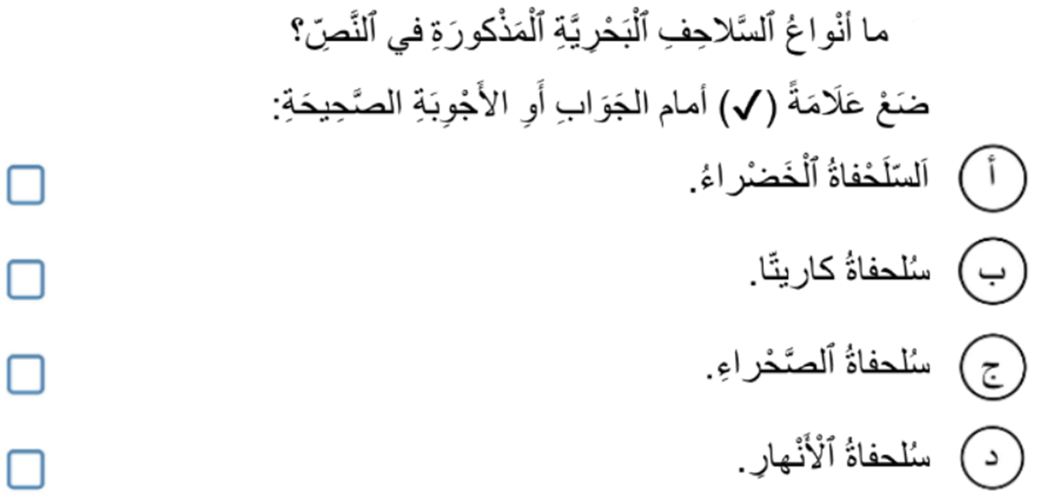
اقرؤوا السؤال جيدا . حددوا المطلوب. تذكروا كل الاختيارات المقدمة.
اختــتام الحــصة
استماع وتحدث
أساليب
افتتاح الحصة

Slide 19
ابحثوا عن الجواب في النص . انتبهوا سيختفي النص بعد 15 ثانية.
اختــتام الحــصة
استماع وتحدث
أساليب
افتتاح الحصة

Slide 20
اكتبوا حرف الجواب الصحيح ثم ارفعوا الألواح عند سماع الاشارة.
اختــتام الحــصة
استماع وتحدث
أساليب
افتتاح الحصة

Slide 21
صححوا. من يشرح جوابه؟
اختــتام الحــصة
استماع وتحدث
أساليب
افتتاح الحصة



Slide 22
ستقرؤون النص قراءة جماعية . من يريد أن يقود القراءة؟
-يحرص الأستاذ على تتبع مشاركة الجميع في القراءة الجماعية.
اختــتام الحــصة
استماع وتحدث
أساليب
افتتاح الحصة

Slide 23
أساليب
أساليب
أَساليبُ ٱلتَّعْبيرِ عَنِ ٱلرَّأْيِ (2)

Slide 24
اختــتام الحــصة
استماع وتحدث
أساليب
افتتاح الحصة
في هذه الحصة سنواصل تدربنا على استعمال أساليب التعبير عن الرأي
أَساليبُ ٱلتَّعْبيرِ عَنِ ٱلرَّأْيِ

Slide 25
اختــتام الحــصة
استماع وتحدث
أساليب
افتتاح الحصة
من يذكرنا بأساليب إبداء الرأي حول موضوع معين وتعليله؟
أَساليبُ ٱلتَّعْبيرِ عَنِ ٱلرَّأْيِ

Slide 26

اختــتام الحــصة
استماع وتحدث
أساليب
افتتاح الحصة
لنتذكر: لإبداء الرأي حول موضوع معين، أستعمل الأساليب التالية.

Slide 27
اختــتام الحــصة
استماع وتحدث
أساليب
افتتاح الحصة
إذن لأعبر عن رأيي حول موضوع معين أتبع الخطوات التالية:
أَوَّلاً: أُقَدِّمُ تَعْريفاً مُخْتَصَراً عَنِ ٱلْموضوعِ.
مَثَلاً:
اَلْوَطَنُ هُوَ ٱلْمَكانُ ٱلَّذي وُلِدْنا فيهِ وَتَرَعْرَعْنا عَلى أَرْضِهِ، وَحُبُّ ٱلْوَطَنِ شُعورٌ نَبيلٌ يَسْكُنُ قُلوبَنا جَميعاً.

Slide 28
اختــتام الحــصة
استماع وتحدث
أساليب
افتتاح الحصة
ثانِيّاً: أَسْتَعْمِلُ أَساليبَ ٱلتَّعْبيرِ عَنِ ٱلرَّأْيِ.
أَوَّلاً: أُقَدِّمُ تَعْريفاً مُخْتَصَراً عَنِ ٱلْموضوعِ.
ثانِيّاً: أَسْتَعْمِلُ أَساليبَ ٱلتَّعْبيرِ عَنِ ٱلرَّأْيِ.
مَثَلاً:
في رَأْيي، اَلْوَطَنُ لَيْسَ مُجَرَّدَ أَرْضٍ نَعيشُ عَلَيْها، بَلْ هُوَ روحُنا وَهُوِيَّتُنا.

Slide 29
اختــتام الحــصة
استماع وتحدث
أساليب
افتتاح الحصة
ثالِثاً: أَدْعَمُ رَأْيي وَ أُعَلِّلُهُ،وَذَلِكَ بِٱسْتِعْمالِ ٱلْأَساليبِ: لِأَنَّهُ/لِأَنََّها ,فَهُوَ/فَهِيَ
أَوَّلاً: أُقَدِّمُ تَعْريفاً مُخْتَصَراً عَنِ ٱلْموضوعِ.
ثانِيّاً: أَسْتَعْمِلُ أَساليبَ ٱلتَّعْبيرِ عَنِ ٱلرَّأْيِ.
ثالِثاً: أَدْعَمُ رَأْيي وَ أُعَلِّلُهُ،وَذَلِكَ بِٱسْتِعْمالِ ٱلْأَساليبِ: لِأَنَّهُ/لِأَنََّها ,فَهُوَ/فَهِيَ
مَثَلاً:
فَهُوَ يَمْنَحُنا ٱلْأَمانَ وَٱلِاسْتِقْرارَ، وَيُوَفِّرُ لَنا كُلَّ ما نَحْتاجُهُ لِنَعيشَ بِكَرامَةٍ.

Slide 30
اختــتام الحــصة
استماع وتحدث
أساليب
افتتاح الحصة
إذن لأعبر عن رأيي حول موضوع حب الوطن ، يمكن أن أقول:
حُبُّ ٱلْوَطَنِ
اَلْوَطَنُ هُوَ ٱلْمَكانُ ٱلَّذي وُلِدْنا فيهِ وَتَرَعْرَعْنا عَلى أَرْضِهِ، وَحُبُّ ٱلْوَطَنِ شُعورٌ نَبيلٌ يَسْكُنُ قُلوبَنا جَميعاً.
في رَأْيي، اَلْوَطَنُ لَيْسَ مُجَرَّدَ أَرْضٍ نَعيشُ عَلَيْها، بَلْ هُوَ روحُنا وَهُوِيَّتُنا.
فَهُوَ يَمْنَحُنا ٱلْأَمانَ وَٱلِاسْتِقْرارَ، وَيُوَفِّرُ لَنا كُلَّ ما نَحْتاجُهُ لِنَعيشَ بِكَرامَةٍ.

Slide 31
اختــتام الحــصة
استماع وتحدث
أساليب
افتتاح الحصة
من يذكرنا بخطوات التعبير عن الرأي حول موضوع معين؟
أَساليبُ ٱلتَّعْبيرِ عَنِ ٱلرَّأْيِ

Slide 32
اختــتام الحــصة
استماع وتحدث
أساليب
افتتاح الحصة
أحسنتم . من يقرأ؟
أَساليبُ ٱلتَّعْبيرِ عَنِ ٱلرَّأْيِ
أَوَّلاً: أُقَدِّمُ تَعْريفاً مُخْتَصَراً عَنِ ٱلْموضوعِ.
ثانِيّاً: أَسْتَعْمِلُ أَساليبَ ٱلتَّعْبيرِ عَنِ ٱلرَّأْيِ.
ثالِثاً: أَدْعَمُ رَأْيي وَ أُعَلِّلُهُ،وَذَلِكَ بِٱسْتِعْمالِ ٱلْأَساليبِ: لِأَنَّهُ/لِأَنََّها ,فَهُوَ/فَهِيَ

Slide 33
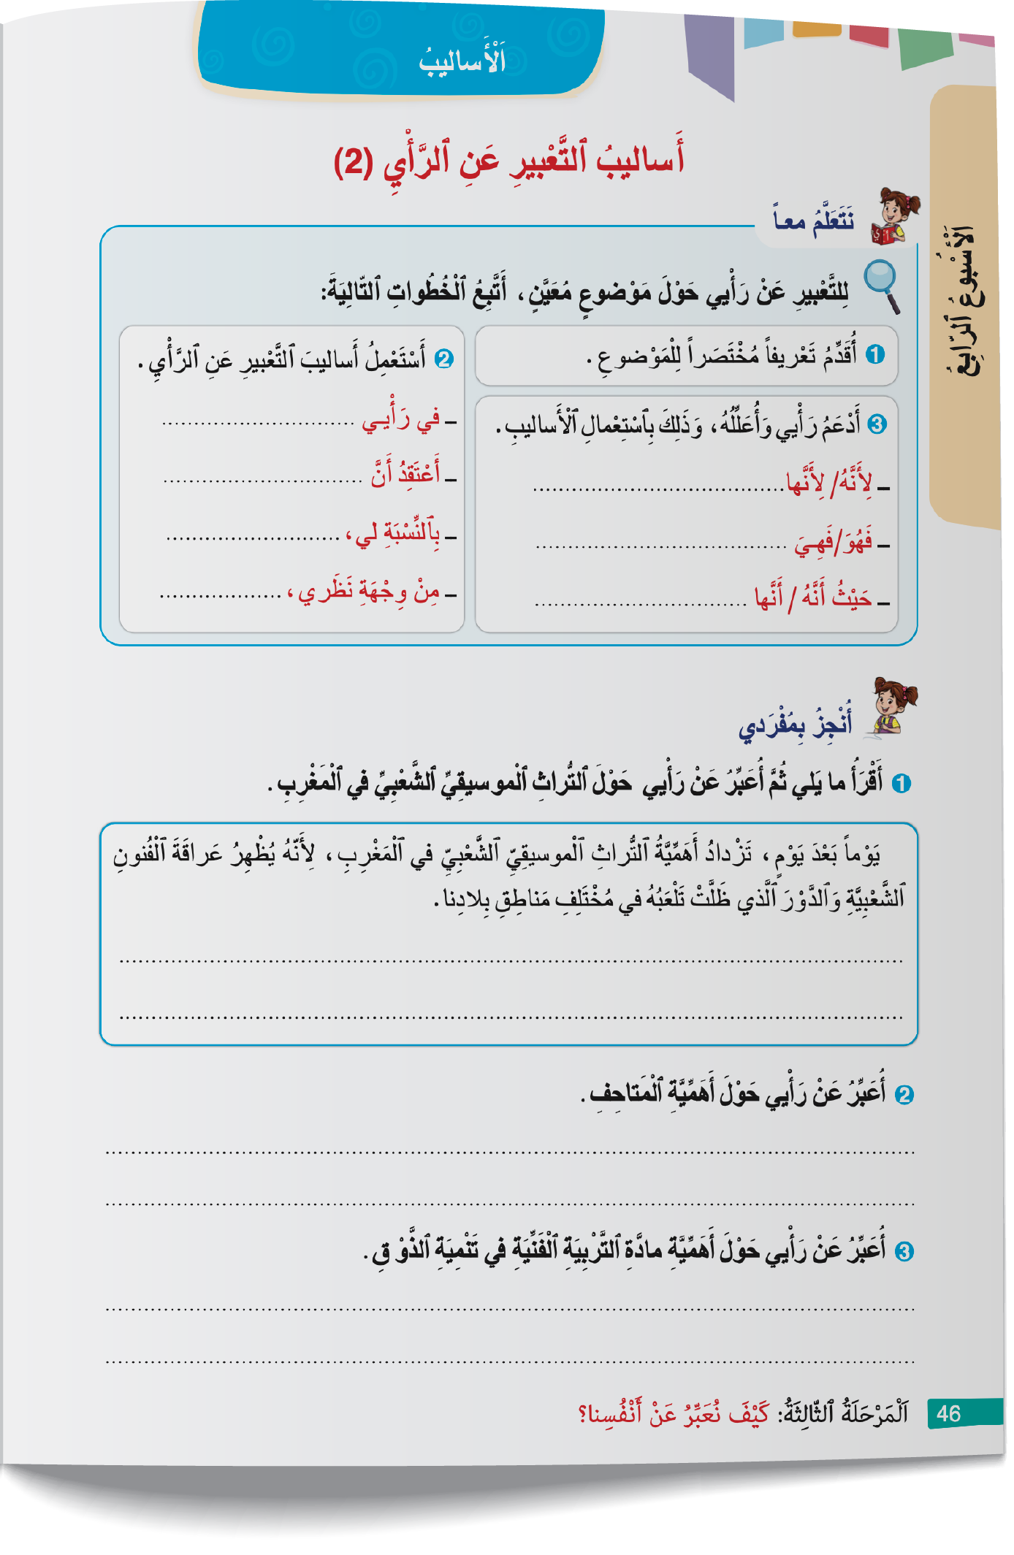
اختــتام الحــصة
تحدث
أساليب
افتتاح الحصة
خذوا كراساتكم على الصفحة رقم 46 ، في ثنائيات أنجزوا التمرين التالي:

Slide 34
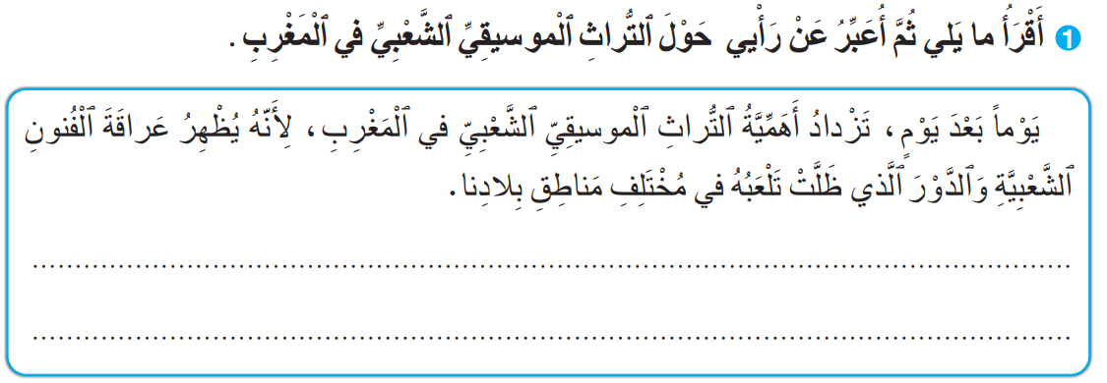
اختــتام الحــصة
تحدث
أساليب
افتتاح الحصة
أقرأ ما يلي ثم أعبر عن رأيي حول التراث الموسيقي الشعبي في المغرب.
المرور بين الصفوف، وتقديم التغذية الراجعة المناسبة.

Slide 35
اختــتام الحــصة
تحدث
أساليب
افتتاح الحصة
لنصحح. من يتقاسم معنا إجابته؟
لا يظهر الأستاذ الإجابة النموذجية إلا من بعد الاستماع لإجابات المتعلمين و يقدم التغذية الراجعة.
اَلتُّراثُ ٱلْموسيقِيُّ ٱلشَّعْبِيُّ في ٱلْمَغْرِبِ هُوَ مَجْموعَةُ ٱلْأَلْحانِ وَٱلْأَغانِي وَٱلرَّقَصاتِ ٱلشَّعْبِيَّةِ ٱلَّتي تَوارَثَها ٱلْمَغارِبَةُ جيلاً بَعْدَ جيلٍ.
بِٱلنِّسْبَةِ لي، اَلْموسيقى ٱلشَّعْبِيَّةُ تُشْعِرُني بِٱلْفَخْرِ وَٱلِانْتِماءِ.
فَهُوَ يَرْبِطُنا بِجُذورِنا وَيُقَوِّي شُعورَنا بِٱلْهُوِيَّةِ ٱلْوَطَنِيَّةِ.

Slide 36
اختــتام الحــصة
تحدث
أساليب
افتتاح الحصة
الآن بمفردكم أجيبوا عن السؤالين التاليين بنفس الطريقة:

Slide 37

اختــتام الحــصة
تحدث
أساليب
افتتاح الحصة
السؤال الثاني: أعبر عن رأيي حول أهمية المتاحف
المرور بين الصفوف، وتقديم التغذية الراجعة المناسبة.

Slide 38
اختــتام الحــصة
تحدث
أساليب
افتتاح الحصة
لنصحح. من يتقاسم معنا إجابته؟
لا يظهر الأستاذ الإجابة النموذجية إلا من بعد الاستماع لإجابات المتعلمين و يقدم التغذية الراجعة.
اَلْمَتاحِفُ هِيَ أَماكِنُ خاصَّةٌ تَحْفَظُ ٱلْقِطَعَ ٱلْأَثَرِيَّةَ وَٱلتُّحَفَ ٱلْفَنِّيَّةَ وَٱلْأَشْياءَ ٱلْقَديمَةَ ٱلَّتي تَحْكي قِصَصَ ٱلْماضِي وَتاريخَ ٱلشُّعوبِ.
أَعْتَقِدُ أَنَّ زِيارَةَ ٱلْمَتاحِفِ تُساعِدُنا عَلى فَهْمِ كَيْفَ عاشَ أَجْدادُنا.
لِأَنَّها تَحْمي ٱلتُّراثَ مِنَ ٱلضَّياعِ وَٱلنِّسْيانِ.

Slide 39
اختــتام الحــصة
تحدث
أساليب
افتتاح الحصة
السؤال الثالث: أعبر عن رأيي حول أهمية مادة التربية الفنية في تنمية الذوق.
المرور بين الصفوف، وتقديم التغذية الراجعة المناسبة.

Slide 40
اختــتام الحــصة
تحدث
أساليب
افتتاح الحصة
لنصحح. من يتقاسم معنا إجابته؟
لا يظهر الأستاذ الإجابة النموذجية إلا من بعد الاستماع لإجابات المتعلمين و يقدم التغذية الراجعة.
مادَّةُ ٱلتَّرْبِيَةِ ٱلْفَنِّيَّةِ هِيَ مادَّةٌ دِراسِيَّةٌ نَتَعَلَّمُ فيها ٱلرَّسْمَ وَٱلتَّلْوينَ وَٱلْأَشْغالَ ٱلْيَدَوِيَّةَ، وَهِيَ تُساهِمُ في تَنْمِيَةِ ٱلذَّوْقِ ٱلْفَنِّيِّ وَٱلْحِسِّ ٱلْجَمالِيِّ لَدَيْنا.
بِٱلنِّسْبَةِ لي، حِصَّةُ ٱلتَّرْبِيَةِ ٱلْفَنِّيَّةِ هِيَ أَجْمَلُ ٱلْحِصَصِ ٱلدِّراسِيَّةِ.
حَيْثُ أَنَّها تُساعِدُنا عَلى فَهْمِ ٱلْفُنونِ ٱلْمُخْتَلِفَةِ وَتَقْديرِ أَعْمالِ ٱلْفَنّانِينَ.

Slide 41
استماع وتحدث
استماع وتحدث
اَلشّايُ ٱلْمَغْرِبِيُّ:الحصة الثانية
أخذ الكلمة للتحدث

Slide 42
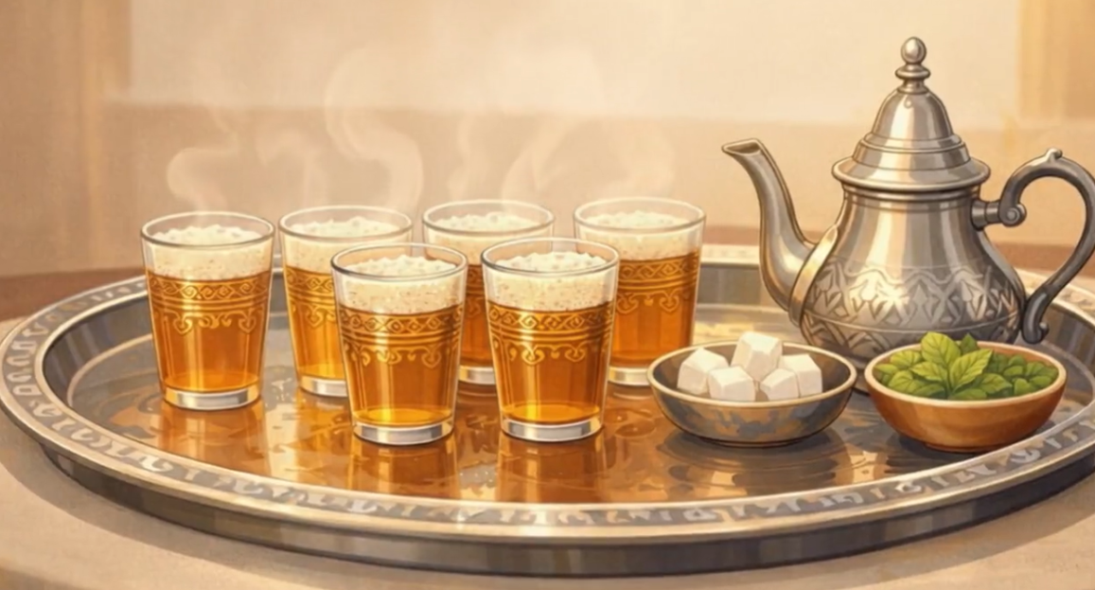
اختــتام الحــصة
استماع وتحدث
أساليب
افتتاح الحصة
الآن، سنبدأ حصة الاستماع والتحدث بتذكر ما جاء في نص "الشاي المغربي"؟
اَلشّايُ ٱلْمَغْرِبِيُّ

Slide 43
اختــتام الحــصة
استماع وتحدث
أساليب
افتتاح الحصة
من يجيب عن السؤال؟
مَنْ يَصِفُ طُقوسَ إِعْدادِ ٱلشّايِ كَما جاءَتْ في ٱلنَّصِّ؟

Slide 44
اختــتام الحــصة
استماع وتحدث
أساليب
افتتاح الحصة
من يجيب عن السؤال؟
ما ٱلْمُناسَباتُ ٱلَّتي تَتَزَيَّنُ فيها مَوائِدُنا بِٱلشّايِ ؟

Slide 45
اختــتام الحــصة
استماع وتحدث
أساليب
افتتاح الحصة
من يجيب عن السؤال؟
ما قيمَةُ ٱلشّايِ عِنْدَ ٱلْمَغارِبَةِ؟

Slide 46

الآن أعيد الاستماع للنص "الشاي المغربي ستتناوبون على إعادة سردها
اختــتام الحــصة
استماع وتحدث
أساليب
افتتاح الحصة

Slide 47
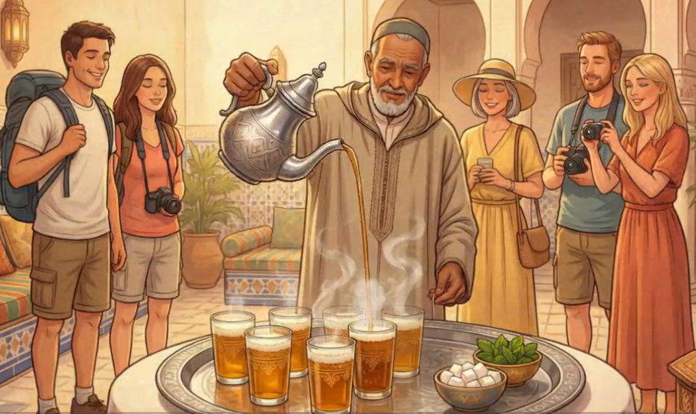
اختــتام الحــصة
استماع وتحدث
أساليب
افتتاح الحصة
سنخصص هذه الحصة للتدرب على تقديم عرضي عن رمز من رموز ثقافتنا المغربية.تابعو الفديو
تَقْديمُ عَرْضٍ شَفَهِيٍّ
رَمْزٍ مِنْ رُموزِ ثَقافَتِنا ٱلْمَغْرِبِيَّةِ

Slide 48
اختــتام الحــصة
استماع وتحدث
أساليب
افتتاح الحصة
عرض الفيديو

Slide 49
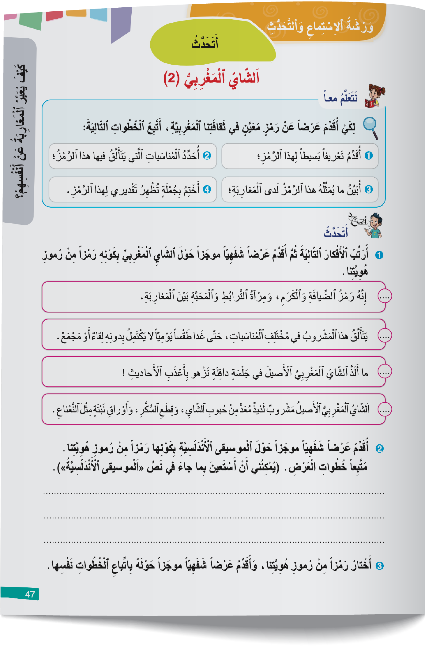
اختــتام الحــصة
استماع وتحدث
أساليب
افتتاح الحصة
خذوا كراساتكم على الصفحة رقم 47 بمفردكم أجيبوا عن التمرين التالي:

Slide 50
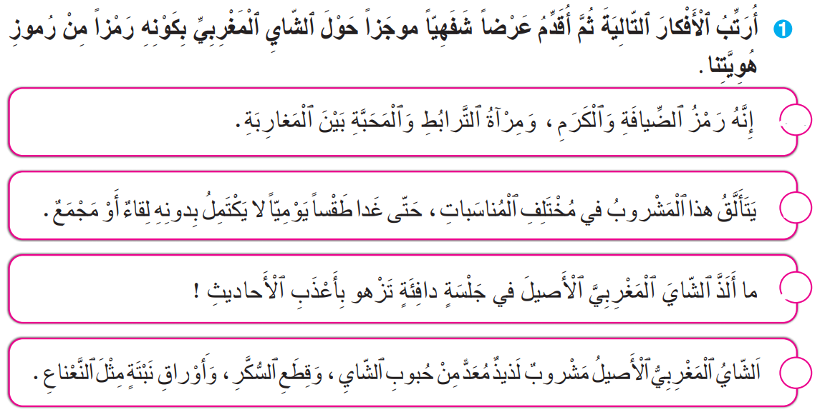
اختــتام الحــصة
استماع وتحدث
أساليب
افتتاح الحصة
أملأ الجدول بما يناسب

Slide 51
اختــتام الحــصة
استماع وتحدث
أساليب
افتتاح الحصة
انتبهوا للتصحيح
-يضغط الأستاذ على زر جهاز التحكم لتظهر الإجابات تباعا.
3
2
4
1

Slide 52
اختــتام الحــصة
استماع وتحدث
أساليب
افتتاح الحصة
أجيبوا الآن عن التمرين الموالي

Slide 53
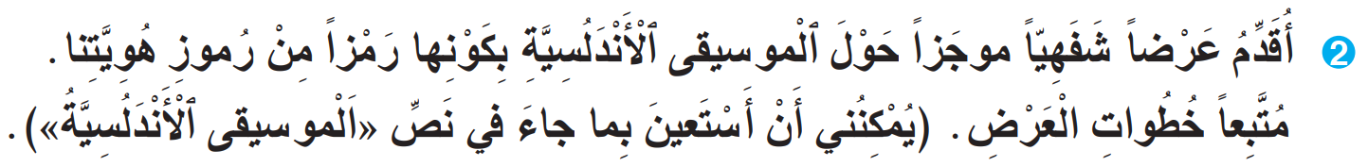
اختــتام الحــصة
استماع وتحدث
أساليب
افتتاح الحصة
الآن من منكم يستطيع إعادة سرد قصة باميرو بأسلوبه الخاص؟

Slide 54
اختــتام الحــصة
استماع وتحدث
أساليب
افتتاح الحصة
لنصحح. من يتقاسم معنا إجابته؟
لا يظهر الأستاذ الإجابة النموذجية إلا من بعد الاستماع لإجابات المتعلمين و يقدم التغذية الراجعة.
اَلْموسيقى ٱلْأَنْدَلُسِيَّةُ نَوْعٌ مِنَ ٱلْموسيقى ٱلْعَريقَةِ ٱلَّتي جاءَتْ إِلى ٱلْمَغْرِبِ مِنْ بِلادِ ٱلْأَنْدَلُسِ مُنْذُ زَمَنٍ طَويلٍ. هَذِهِ ٱلْموسيقى تُعْزَفُ بِآلاتٍ خاصَّةٍ مِثْلَ ٱلْعودِ وَٱلْقانونِ وَٱلرَّبابِ، وَتُعْتَبَرُ رَمْزاً مُهِمّاً مِنْ رُموزِ هُوِيَّتِنا ٱلْمَغْرِبِيَّةِ ٱلْأَصيلَةِ.
تُقَدَّمُ في مُناسَباتٍ عَديدَةٍ وَمُهِمَّةٍ، مِنْها:اَلْأَعْراسُ وَٱلْأَفْراحُ ٱلْمَغْرِبِيَّةُوَ في ٱلْمَهْرَجاناتُ ٱلْوَطَنِيَّةُ و ٱلْمُناسَباتُ ٱلدِّينِيَّة.
تُمَثِّلُ ٱلْموسيقى ٱلْأَنْدَلُسِيَّةُ لَدى ٱلْمَغارِبَةِ أَشْياءَ كَثيرَةً وَعَظيمَةً:تُراثٌ يَجِبُ ٱلْمُحافَظَةُ عَلَيْهِ،إِرْثٌ ثَمينٌ تَوارَثْناهُ جيلاً بَعْدَ جيلٍ.
في ٱلْخِتامِ، اَلْموسيقى ٱلْأَنْدَلُسِيَّةُ كَنْزٌ ثَقافِيٌّ عَظيمٌ يَجِبُ عَلَيْنا جَميعاً أَنْ نَعْتَزَّ بِهِ وَنَحْمِيَهُ وَنُعَلِّمَهُ لِلْأَجْيالِ ٱلْقادِمَةِ، لِأَنَّهُ جُزْءٌ لا يَتَجَزَّأُ مِنْ هُوِيَّتِنا ٱلْمَغْرِبِيَّةِ ٱلْأَصيلَةِ.

Slide 55
اختــتام الحــصة
استماع وتحدث
أساليب
افتتاح الحصة
كل من قام بالتحدث يُقَوِّمُ إنتاجه باعتماد الشبكة التالية.
لا | نعم
 |  | قَدَّمْتُ تَعْريفاً بَسيطاً لِهَذا ٱلرَّمْزِ.
 |  | حَدَّدْتُ ٱلْمُناسَباتِ ٱلَّتي يَتَأَلَّقُ فيها.
 |  | تَحَدَّثْتُ عَمّا يُمَثِّلُهُ هَذا ٱلرَّمْزُ بِٱلنِّسْبَةِ ٱلْمَغارِبَةِ.
 |  | خَتَمْتُ بِجُمْلَةٍ تُظْهِرُ تَقْديري لِهَذا ٱلرَّمْزِ.
 |  | تَحَدَّثْتُ بِٱسْتِرْسالٍ وَثِقَةٍ.

Slide 56

اختــتام الحــصة
اختــتام الحــصة
ماذا تعلمتم اليوم؟
واجباتكم المنزلية.

Slide 57
ماذا تعلمتم اليوم؟
اختــتام الحــصة
استماع وتحدث
أساليب
افتتاح الحصة
في هَذِهِ ٱلْحِصَّةِ
تَدَرَّبْتُ عَلى أَخْذِ ٱلْكَلِمَةِ لِتَقْديمِ عَرْضٍ عَنْ رَمْزٍ مِنْ رُموزِ ثَقافَتِنا ٱلْمَغْرِبِيَّةِ.
تَدَرَّبْتُ عَلى ٱسْتِعْمالِ وَ تَوْظيفِ أَساليبَ ٱلتَّعْبيرِ عَنِ ٱلرَّأْيِ.

Slide 58

في المنزل أنجزوا التمرين التالي على الصفحة رقم 47.
اختــتام الحــصة
استماع وتحدث
أساليب
افتتاح الحصة

Slide 59

وقت النجمة. الفائز بنجمة المشاركة بهدوء هو (هي) صديقكم (صديقتكم)....... صفقوا له (لها).
يسجل الأستاذ اسم الفائز على لائحة. (يمكن أن تكون اللائحة معروضة على أحد جدران الفصل).
اختــتام الحــصة
استماع وتحدث
أساليب
افتتاح الحصة

Slide 60


Slide 61
بناء على إنجازات المتعلمين خلال الممارسة المستقلة
ما تقديرك لنسبة التحكم في هدف الدرس؟
تسجل النسبة على صفحة اليوم من مذكرة الأستاذ.

Slide 62
تقويم الشق الشفهي من المراقبة المستمرة للمرحلة الثالثة
الطلاقة(LF) : الأسبوع الرابع
التحدث ((PO: الأسبوع الخامس

Slide 63
تقويم الطلاقة LF

Slide 64
دليل التمرير- مهارة الطلاقة:
يتم تقويم الطلاقة طيلة أيام الأسبوع الرابع.
يمرر الأستاذ وضعية الطلاقة لعدد محدود من المتعلمين يوميا طيلة الأسبوع الرابع من المرحلة الثالثة حتى تتم تغطية جميع متعلمي القسم.
يمنح المتعلم(ة) 15 ثانية لملاحظة الفقرة قبل البدء في القراءة؛
يشرح الأستاذ(ة) للمتعلم(ة) أن عليه أن يقرأ فقرة بدقة واسترسال؛
يتم تسجيل عدد الأخطاء التي ارتكبها المتعلم؛
يتم تنقيط الطلاقة وفق سلم تنقيط على 10؛
إذا توقف المتعلم(ة) أمام كلمة، يطلب منه الأستاذ(ة) الانتقال للكلمة الموالية؛
إذا تدارك المتعلم(ة) (دون أي مساعدة) وصحح القراءة، لا يحتسب الخطأ؛

Slide 65
معايير ومؤشرات تقويم الطلاقة
المعايير | المـؤشــــــــــــــــــــــــــــــــــــــــــــــــــــــــــــــــــــــــــــــــــــــــــــــــــــــــــــــــــرات
الاسترسال | -قرأ الفقرة باسترسال تام مع احترام تام لعلامات الترقيم. -قرأ الفقرة باسترسال مع تعثر في جملة واحدة على الأكثر ؛ -قرأ الفقرة باسترسال مع تعثر في جملتين على الأكثر ؛ تعثر في أكثر من جملتين: قراءة متقطعة – تهجئة الكلمات – | 5ن 4ن 3ن 2ن
الدقة (الوقف على متحرك لا يحتسب في هذه المرحلة ) | -ارتكب أقل قطعا من 4 أخطاء. -ارتكب أقل من 4 إلى 8 أخطاء. -ارتكب 9 إلى 12 خطأ. -ارتكب 13 فما فوق | 5ن 4ن 3ن 2ن
المجموع |  | …/10
توضيح: -إذا استدرك التلميذ وصحح بنفسه كلمة قرأها بشكل خاطئ لا يحتسب الخطأ.
- تعثر في جملة يعني قرأها قراءة متقطعة أو تهجى كلماتها.

Slide 66
هذه هي الفقرة التي ستقرؤها. معك 30 ثانية لملاحظتها. بعدها ستبدأ القراءة.
تقويم الطلاقة
تُعَدُّ لَوْحَةُ "ٱلْموناليزا" إِحْدى أَرْوَعِ ٱلْأَعْمالِ ٱلْفَنِّيَّةِ في تاريخِ ٱلْبَشَرِيَّةِ، وَقَدْ رَسَمَها ٱلْفَنّانُ ٱلْإيطالِيُّ ٱلشَّهيرُ لْيونارْدو دا فينْشي في بِدايَةِ ٱلْقَرْنِ ٱلسّادِسِ عَشَرَ. تُصَوِّرُ ٱللَّوْحَةُ ٱمْرَأَةً جالِسَةً أَمامَ مَنْظَرٍ طَبيعِيٍّ، وَتَتَمَيَّزُ بٱبْتِسامَتِها ٱلْغامِضَةِ، وَنَظْرَتِها ٱلَّتي تُتابِعُ ٱلْمُشاهِدَ أَيْنَما تَحَرَّكَ. يُعْتَقَدُ أَنَّ ٱلشَّخْصِيَّةَ ٱلْمَرْسومَةَ هِيَ زَوْجَةُ تاجِرٍ مَعْروفٍ مِنْ فْلورَنْسا. تُعْرَضُ لَوْحَةُ "ٱلْموناليزا" حالِيّاً في مَتْحَفِ ٱللّوفَرِ في باريس.

